Slide 1
[박주형] 방학 중 학습 계획 및 주요 일정
2022.01.06 기준
1. 학습 목표: Turtlebot을 사용하여 Mapping, Navigation, Kalman filter를 한다.
2. 추진 전략
- Github에서 코드를 가져온다.
일정 |  | 주요 계획 | 주요 산출물
월(month) | 주(week)
1 | 2 | - ROS publish, subscribe 숙지 - Desktop, Turtlebot 통신을 위한 세팅 | Node간 통신한 그래프
 | 3~4 | SLAM을 이용한 E8-7 Mapping | E8-7 Map
 | 5~1 | Navigation | Navigation 영상
2
 | 2~3 | IMU, encoder, Kalman filter 적용한 위치인식 - Kalman filter 이론 숙지 - Kalman filter 관련 패키지 조사
 | 4 | IMU, encoder, Kalman filter 적용한 위치인식 | 위치를 인식하는 Turtlebot 영상

Slide 2
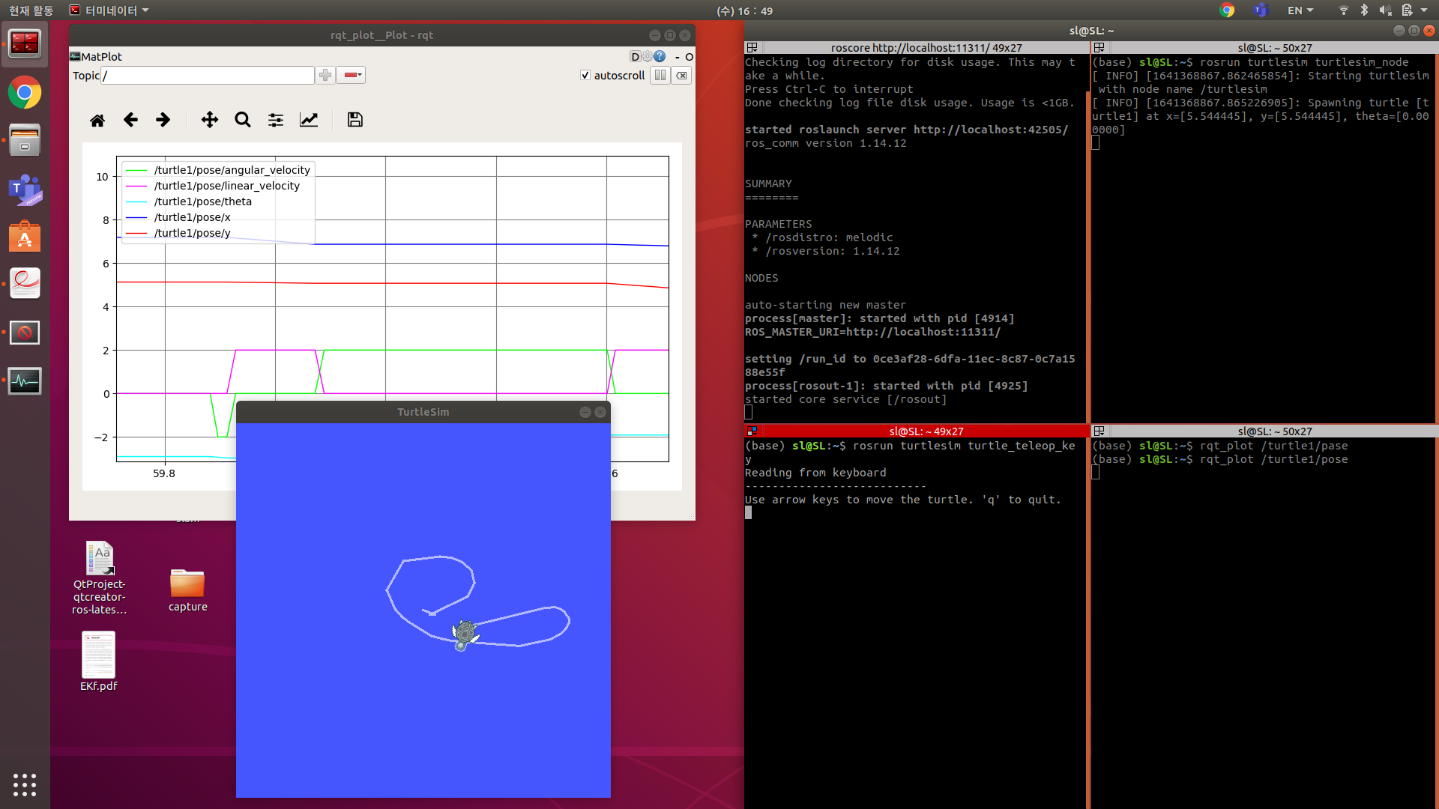
Month 1 Week 2
2022.01.06 기준
일정 |  | 주요 계획 | 주요 산출물
월(month) | 주(week)
1 | 2 | - ROS publish, subscribe 숙지 - Desktop, Turtlebot 통신을 위한 세팅 | Node간 통신한 그래프

Slide 3
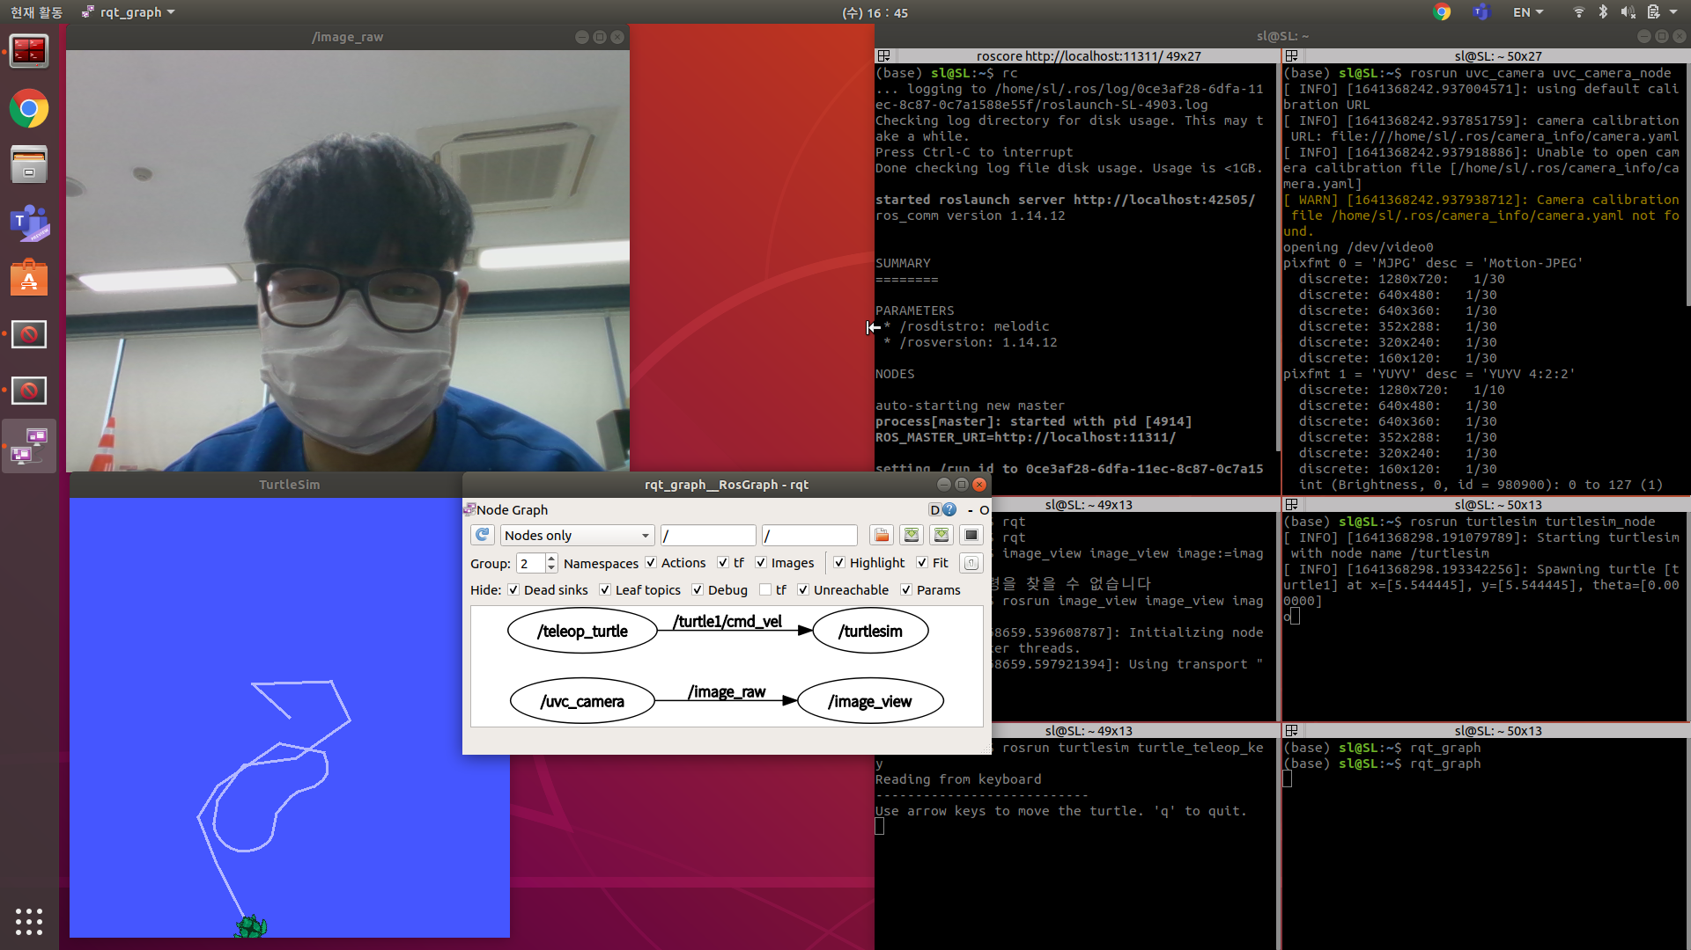
Month 1 Week 2
2022.01.06 기준
일정 |  | 주요 계획 | 주요 산출물
월(month) | 주(week)
1 | 2 | - ROS publish, subscribe 숙지 - Desktop, Turtlebot 통신을 위한 세팅 | Node간 통신한 그래프

Slide 4
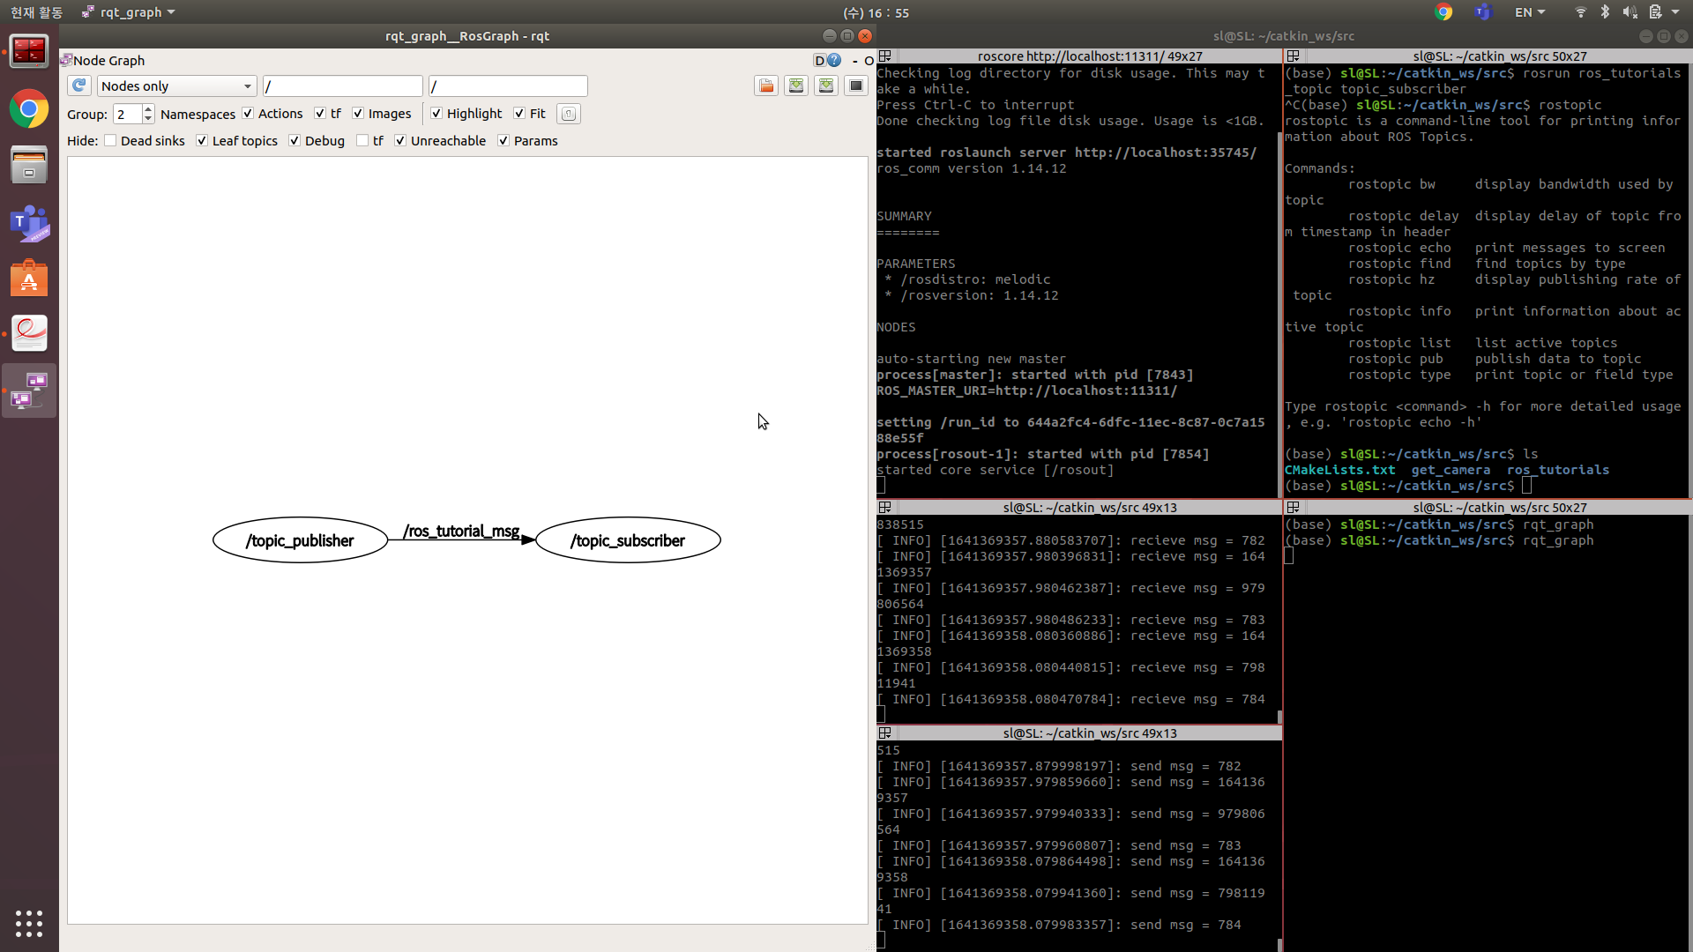
Month 1 Week 2
2022.01.06 기준
일정 |  | 주요 계획 | 주요 산출물
월(month) | 주(week)
1 | 2 | - ROS publish, subscribe 숙지 - Desktop, Turtlebot 통신을 위한 세팅 | Node간 통신한 그래프

